Slide 1
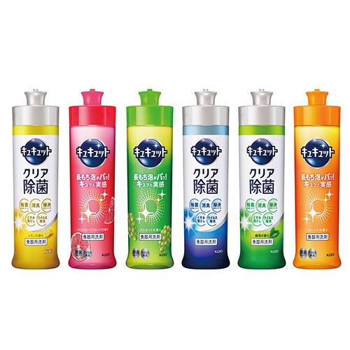


【提案書】
キュキュット240ml
特徴
『花王』の人気食器用洗剤キュキュット。油汚れをしっかり分解してくれるため、指先で実感できるほど。全9種類の香りから自由に選択可能。内3つは除菌効果もプラスされています。
納期
納期スペース
仕様
サイズ：5×5×18.6cm
備考：48本単位でご注文ください。
お見積
お見積りスペース

